Slide 1
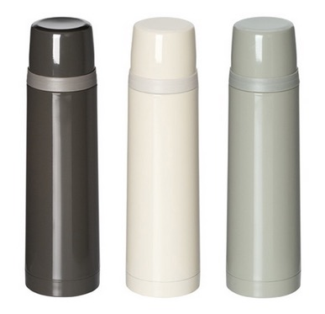
【提案書】
ステンレスボトル(480ml)
特徴
アウトドアイベントやスポーツ系企業の販促キャンペーンなどにおすすめのシンプルなステンレスボトル。中栓を閉め忘れても外蓋を閉めれば漏れも防げる自動ロック式は便利です。
納期
納期スペース
仕様
素 材：ステンレス鋼、PP 他
サイズ：直径68×H248mm
容 量：480ml
包 装：化粧箱入り
備 考：黒・白・グレー
お見積
お見積りスペース

